Slide 1
Муниципальное дошкольное образовательное учреждение
«Детский сад № 117 Тракторозаводского района Волгограда
ПЕДАГОГИЧЕСКИЙ ПРОЕКТ ПО РЕЧЕВОМУ РАЗВИТИЮ
«ПУТЕШЕСТВИЕ ОТ А ДО Я»
Подготовила: воспитатели группы №08
Бутова Юлия Александровна

Slide 2
Цель проекта: подготовка воспитанников к обучению грамоте через дидактические игры и упражнения

Slide 3
ЗАДАЧИ:
-стимулировать интерес к чтению;
-закрепить изученные буквы русского алфавита (графическое изображение, звучание);
- изучение истории появления букв русского языка;
-развитие логического мышления
- расширение представлений о видах алфавита (дактильный, тактильный, семафорный)

Slide 4
ТИП ПРОЕКТА:
по составу участников– групповой
по продолжительности- долгосрочный
по виду деятельности - информационно-творческий,
СРОКИ РЕАЛИЗАЦИИ: октябрь, 2022 г.-март, 2023 г.
УЧАСТНИКИ ПРОЕКТА: воспитанники подготовительной к школе группы №08, родители (законные представители), воспитатели группы, учитель-логопед.

Slide 5
АКТУАЛЬНОСТЬ:
Дошкольный курс «Развитие речи и подготовка к обучению грамоте » призван обеспечить качественную подготовку детей к обучению в школе и предупреждению ошибок при чтении и письме.
В последние годы значительно возросло количество детей, встречающих трудности при обучении в школе. Они не всегда правильно слышат и дифференцируют звуки родного языка, а это приводит к появлению ошибок при чтении и письме.
Великий русский педагог К.Д. Ушинский называл грамматику «логикой языка». Поэтому обучение будет более успешным в том случае, если ребёнок станет заинтересованным, мотивированным и активным исследователем.

Slide 6
ЭТАПЫ РЕАЛИЗАЦИИ ПРОЕКТА:
ПОДГОТОВИТЕЛЬНЫЙ
ОСНОВНОЙ
ЗАКЛЮЧИТЕЛЬНЫЙ

Slide 7
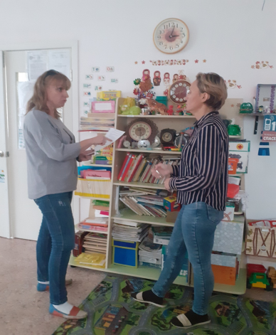
ПОДГОТОВИТЕЛЬНЫЙ ЭТАП ВКЛЮЧАЛ:
изучение теоретических аспектов проблемы;
консультация с учителем-логопедом;
изучение методической литературы;
- определение цели и задач и ожидаемых результатов;
-подбор форм и деятельности с участниками проекта;
- подбор методического материала, изготовление игр и игровых пособий, заданий;
-составление планы работы.

Slide 8
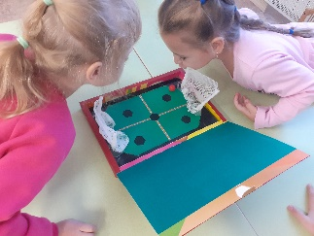
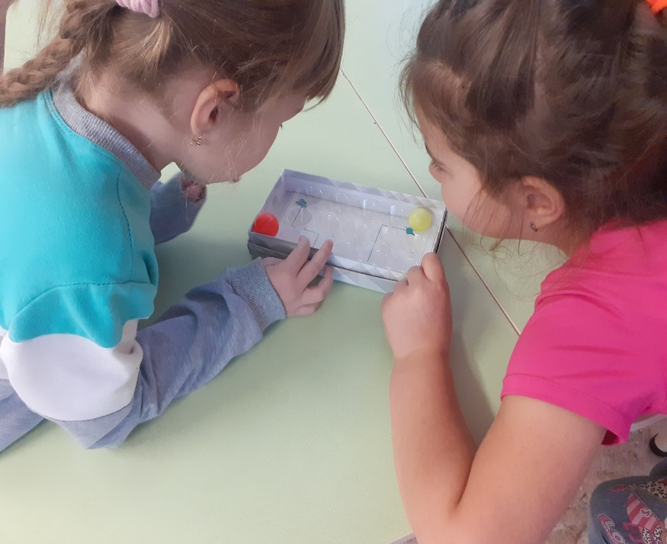
ОСНОВНОЙ ЭТАП:
Работа над развитием правильного дыхания

Slide 9
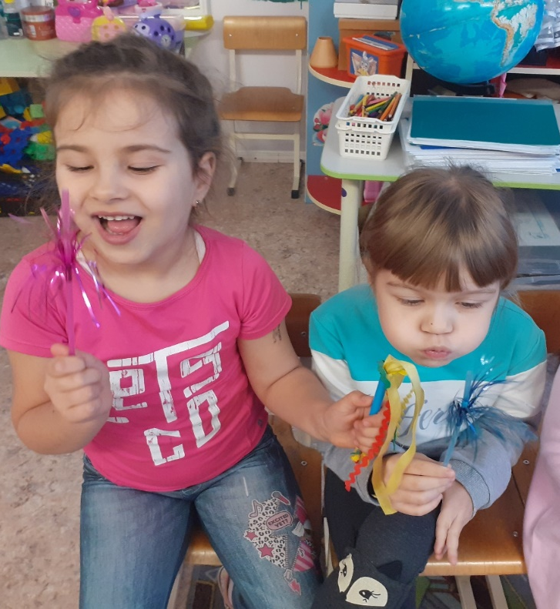
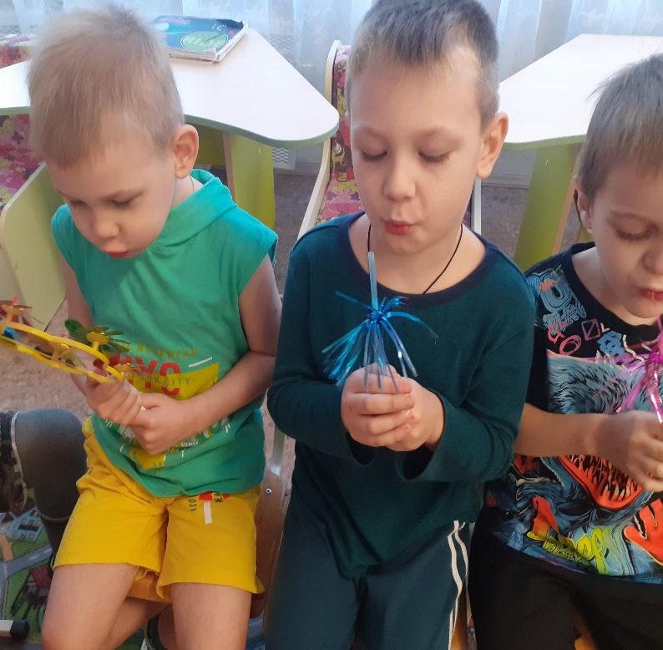
Работа над развитием правильного дыхания

Slide 10
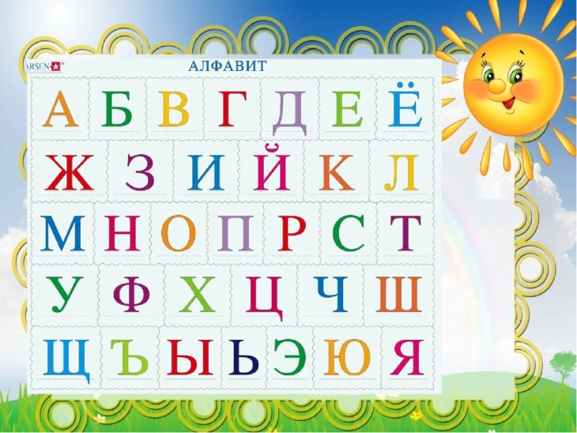
«Знакомство с русским алфавитами»

Slide 11
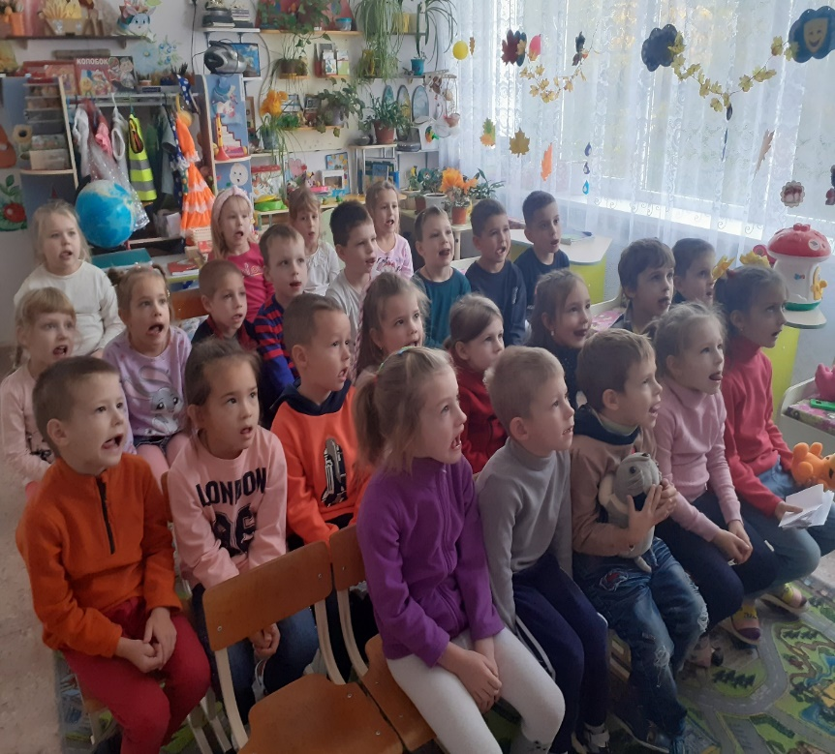
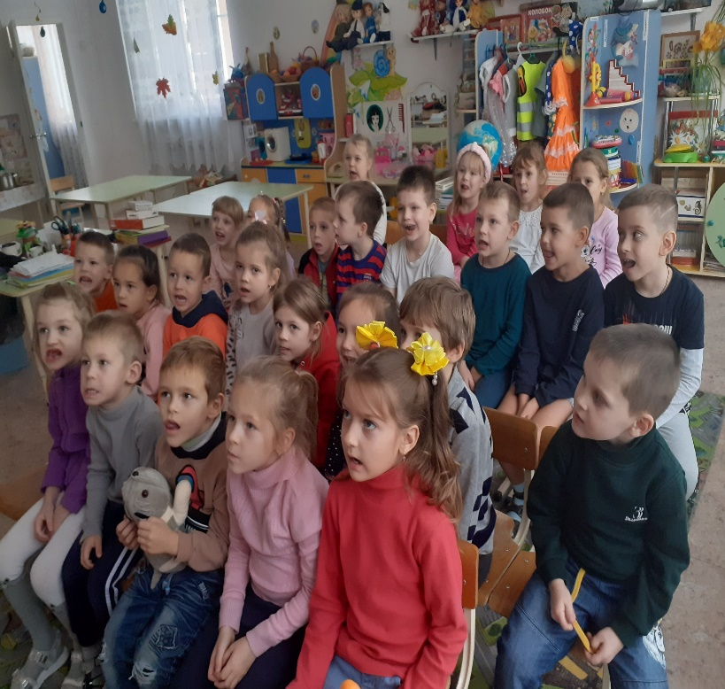
Артикуляционная гимнастика

Slide 12
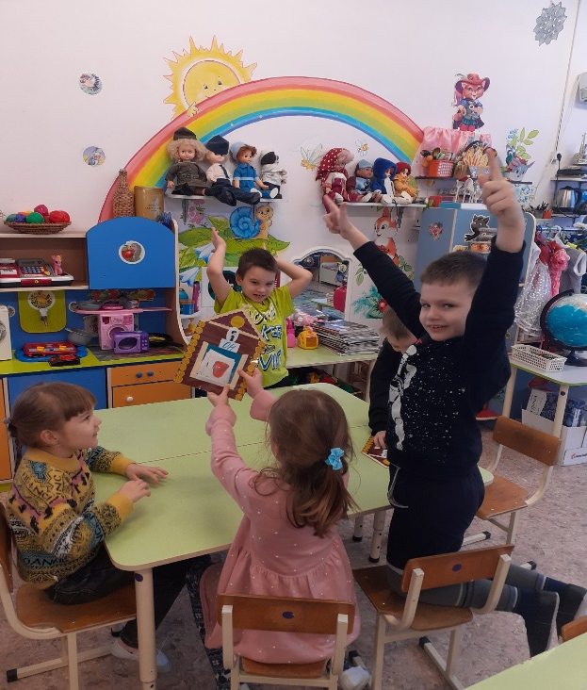
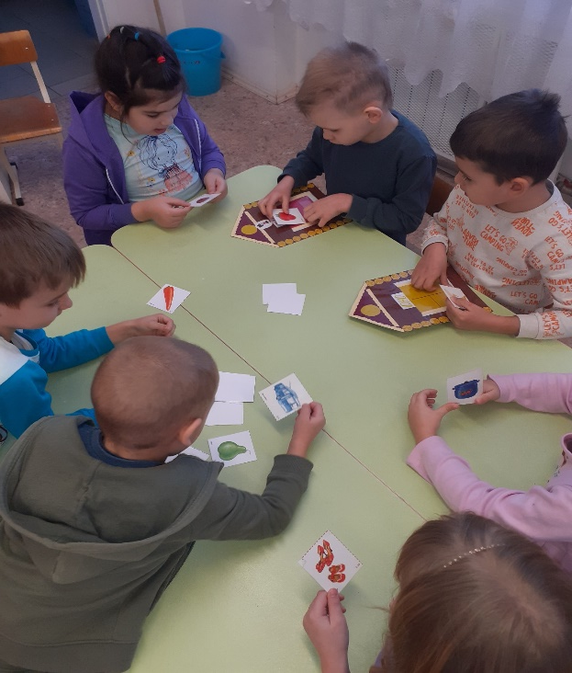
Речевые игры
«Анализ по родам существительных»

Slide 13
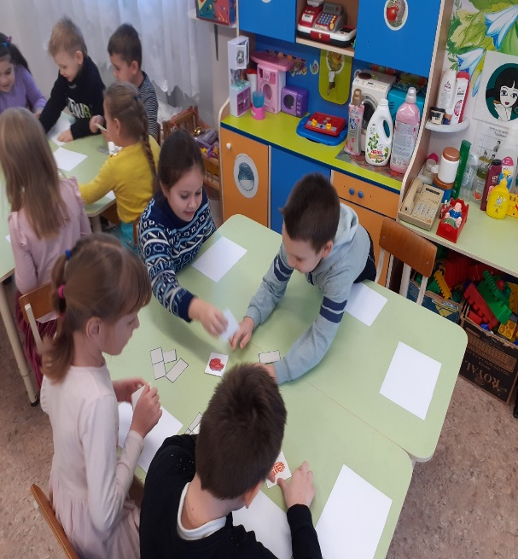
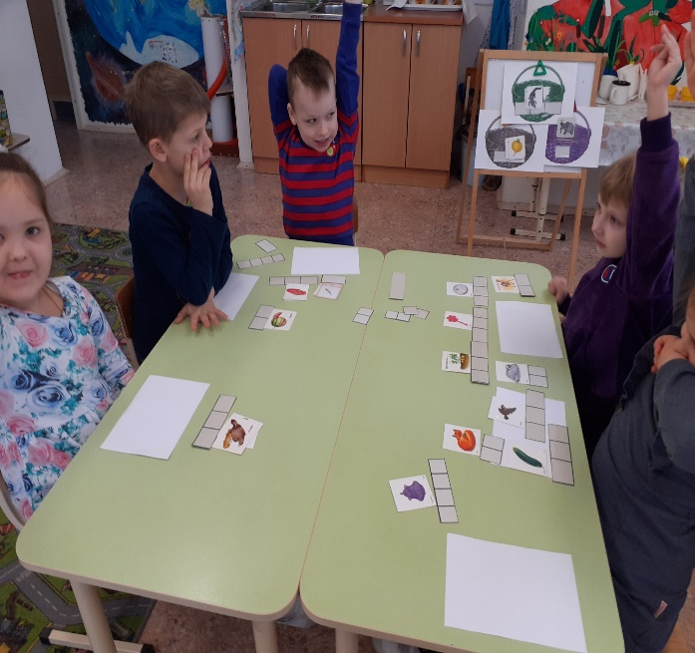
Речевые игры
«Анализ по слогам»

Slide 14
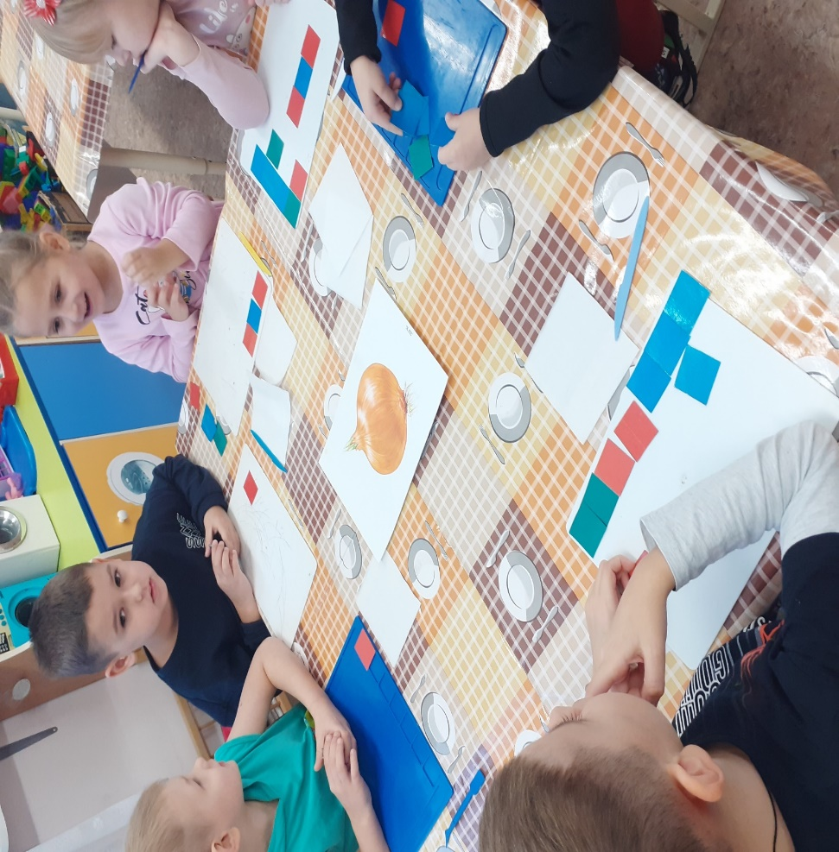
Речевые игры
«Звуко-буквенный анализ»

Slide 15
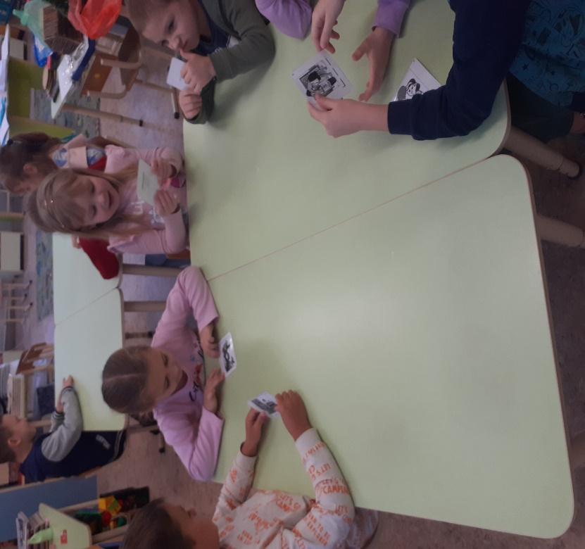
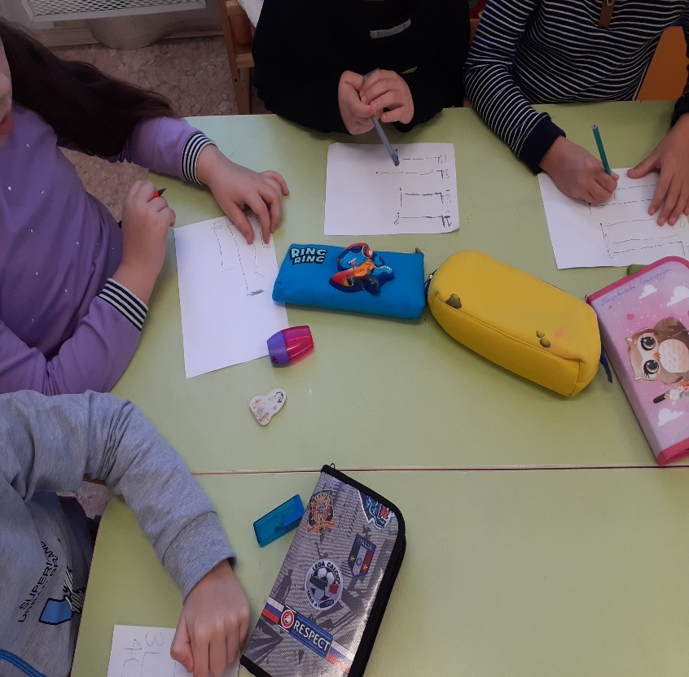
Речевые игры
«Работа с предложениями»

Slide 16
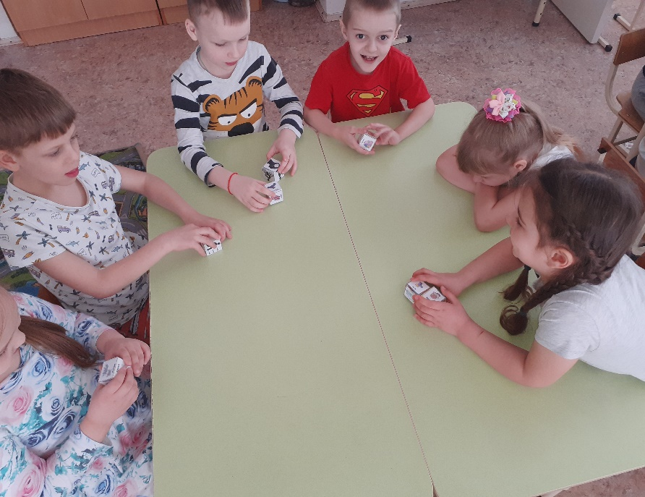
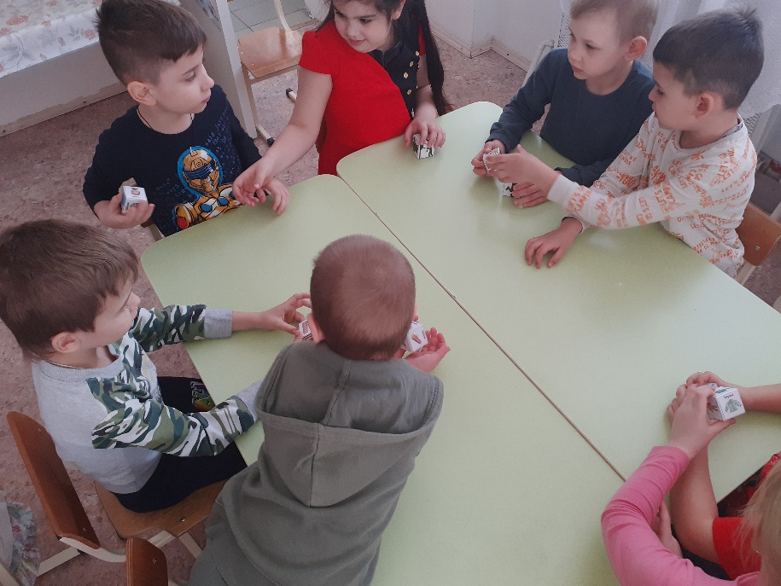
Речевые игры
«Работа с предложениями»

Slide 17
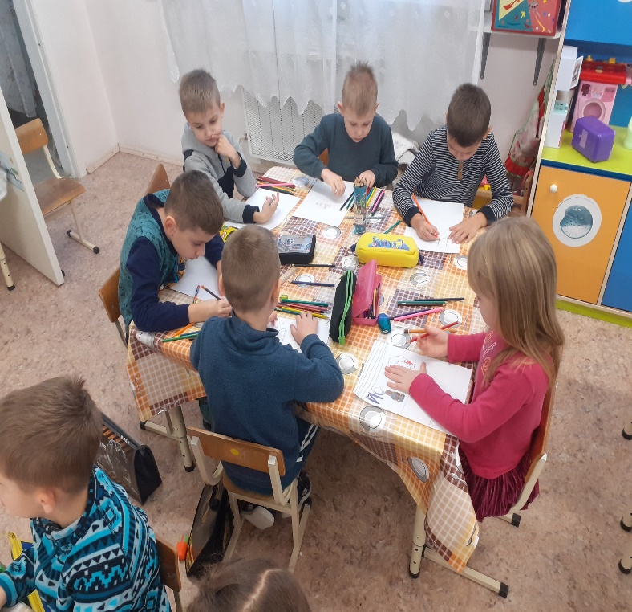
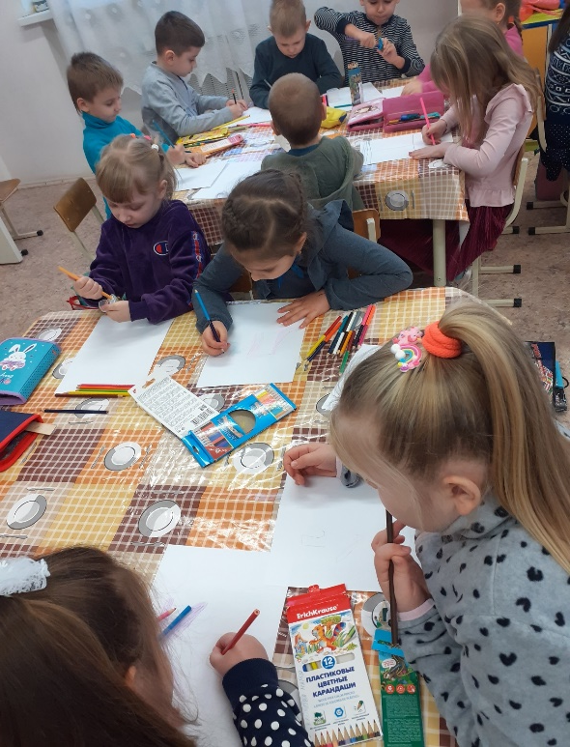
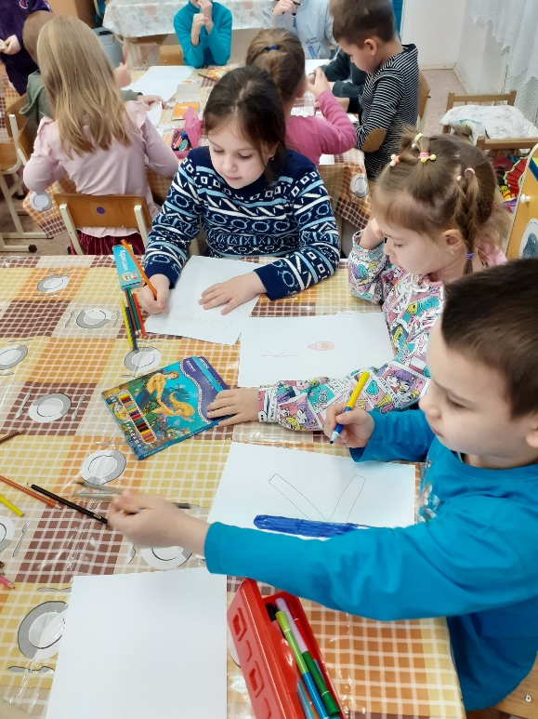
Работа с буквами русского алфавита и составление чистоговорок

Slide 18
Составление тавтограммических предложений

Slide 19
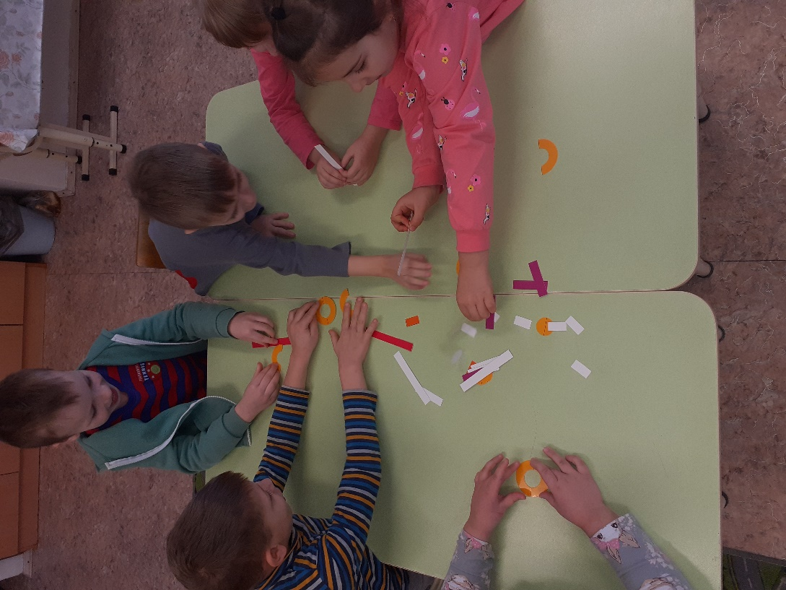
Игры с буквами
«Собери букву»

Slide 20
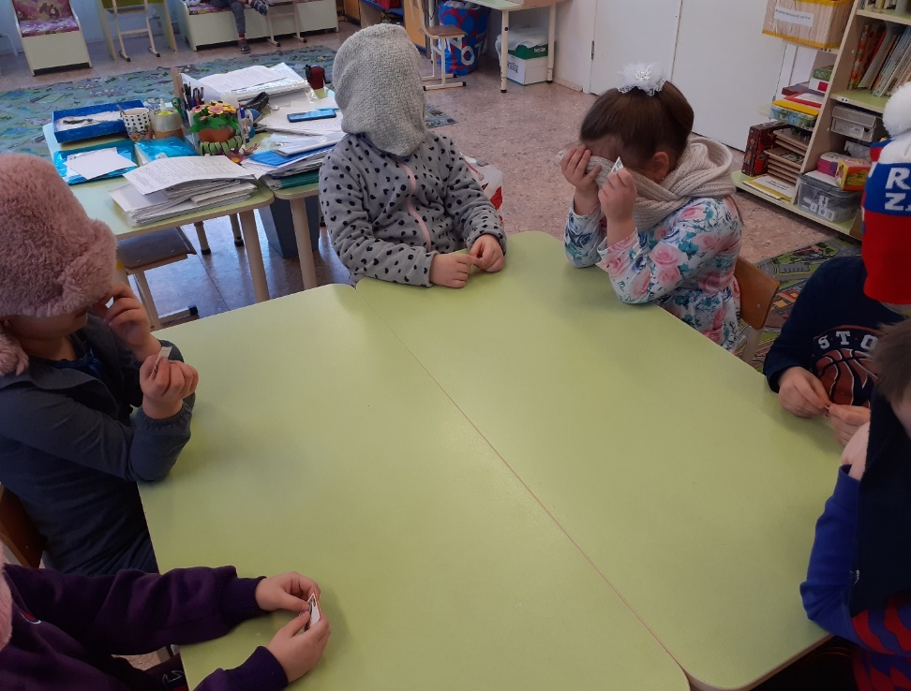
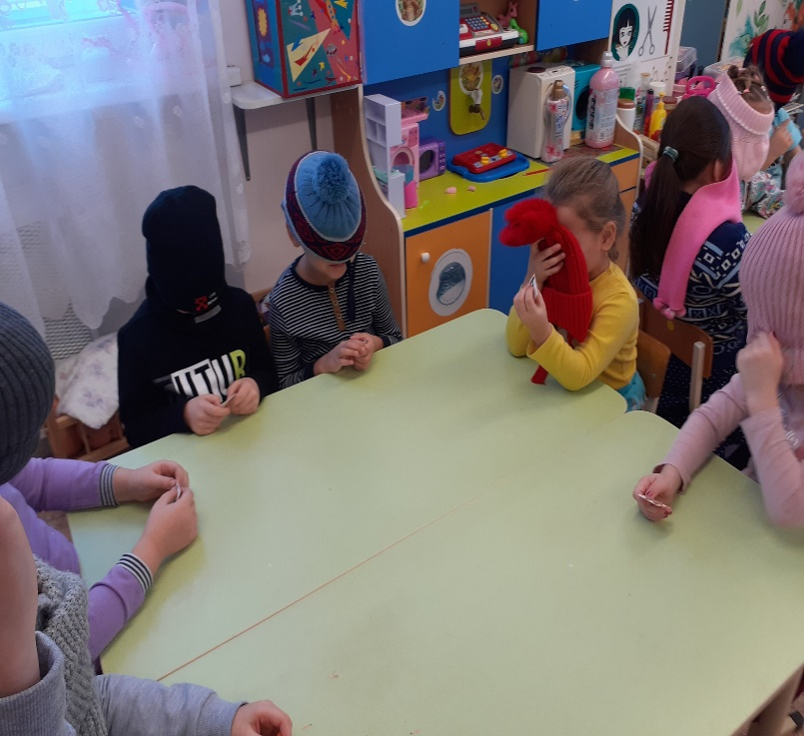
Игры с буквами
«Угадай букву на ощупь»

Slide 21
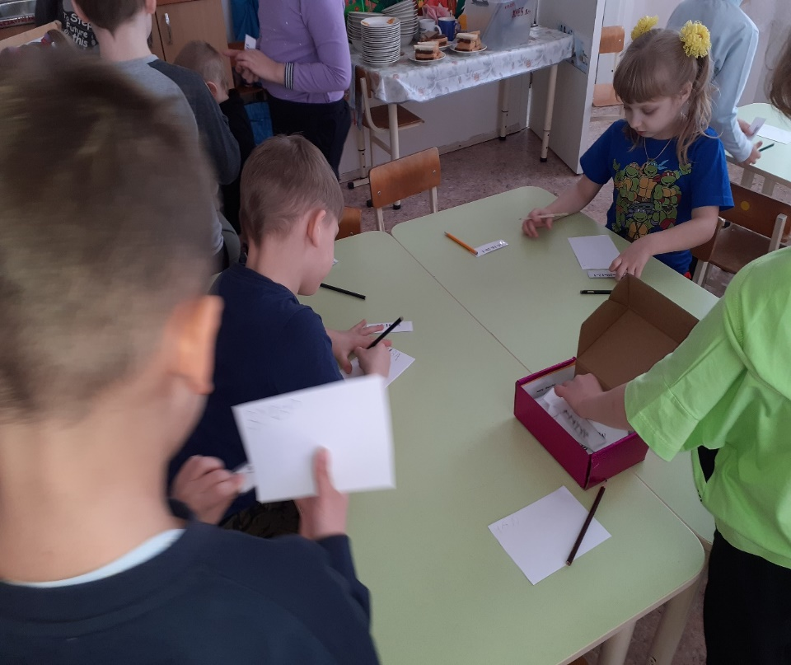
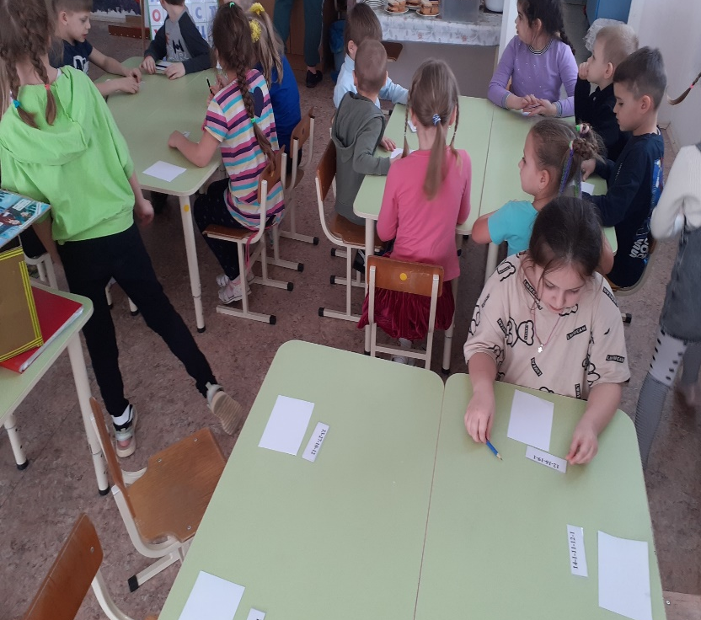
Игры с буквами
«Буквенный алфавит»

Slide 22
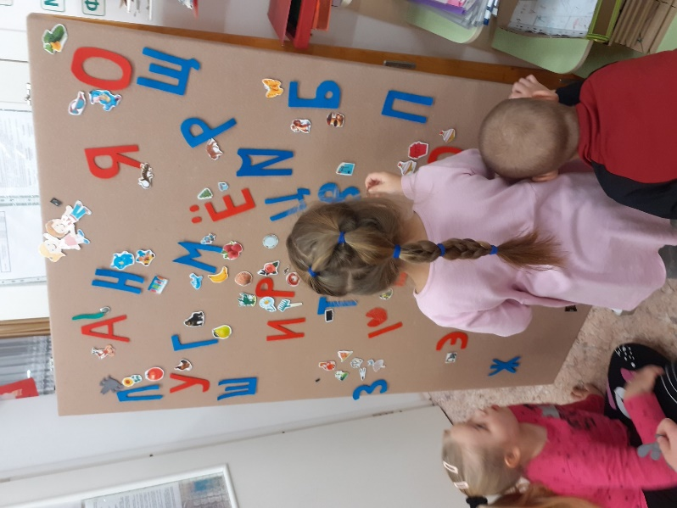
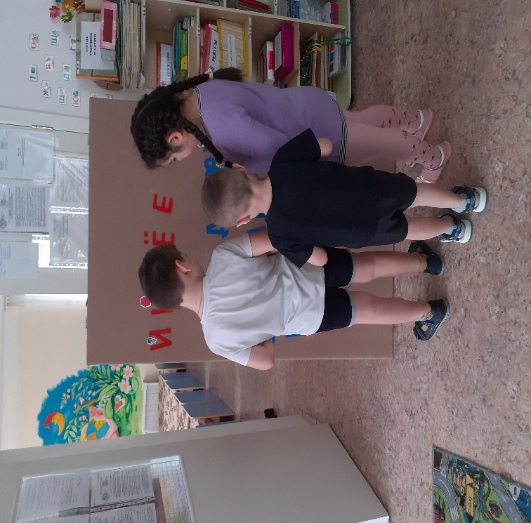
Игры с буквами
«Подбери картинку к букве»

Slide 23
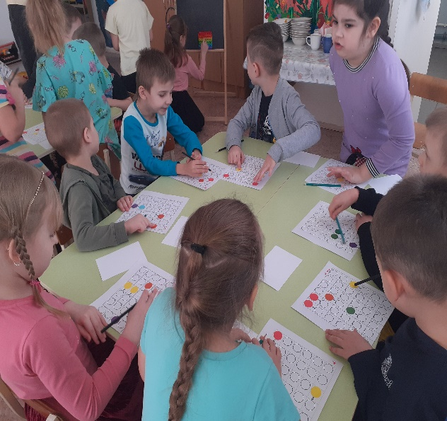
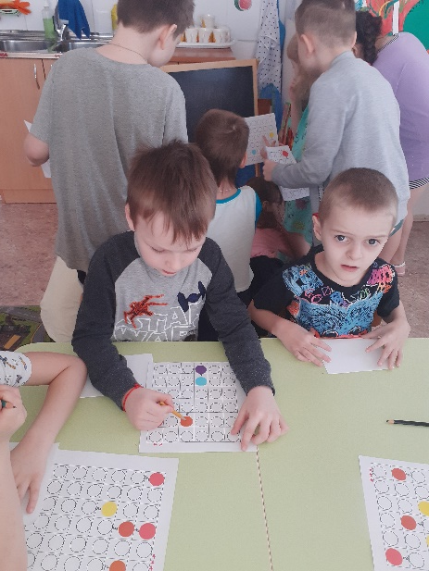
Игры с буквами
«Буквенный поп ит»

Slide 24
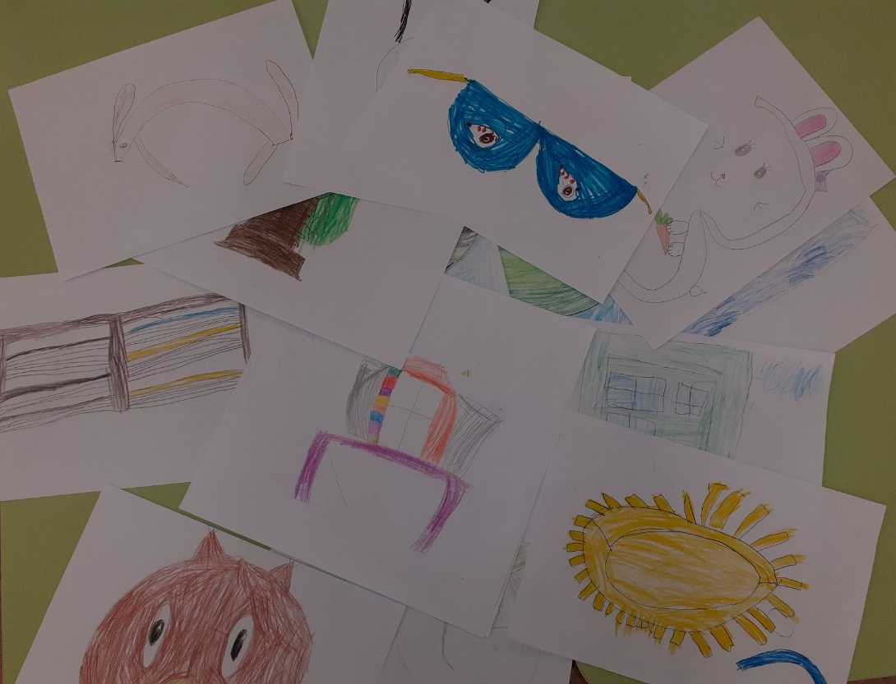
Художественно-творческая деятельность
«Преобразуй букву»

Slide 25
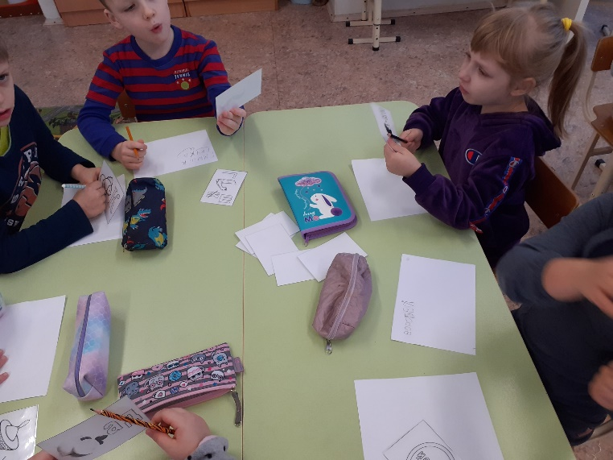
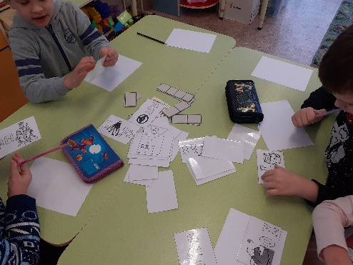
Разгадывание ребусов

Slide 26
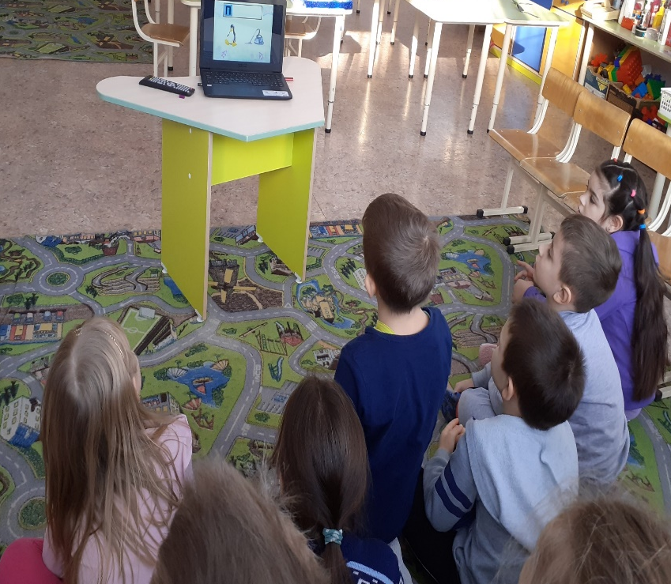
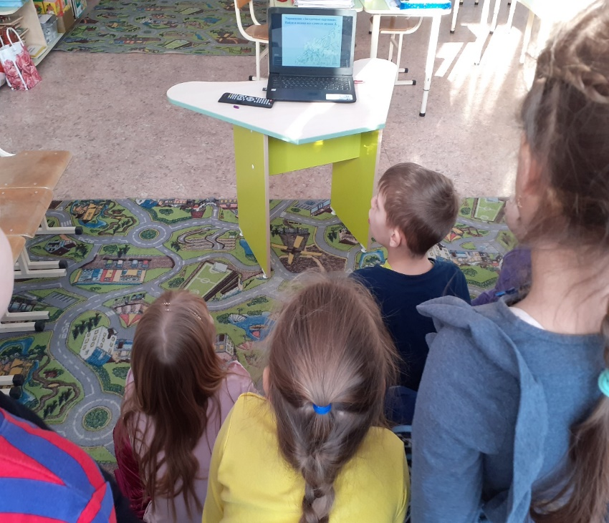
Работа с ЭМК

Slide 27
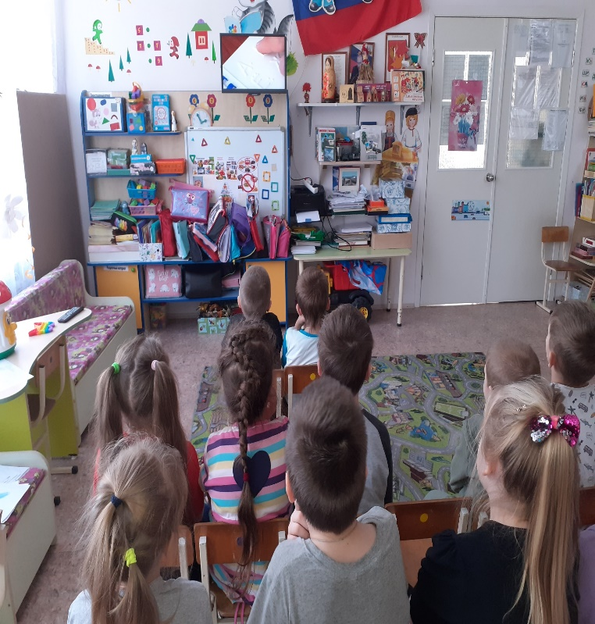
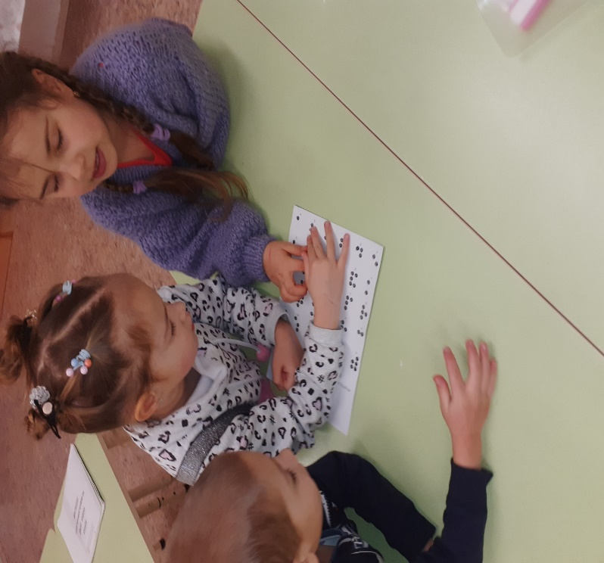
Знакомство с азбукой для людей ОВЗ
Для слепых

Slide 28
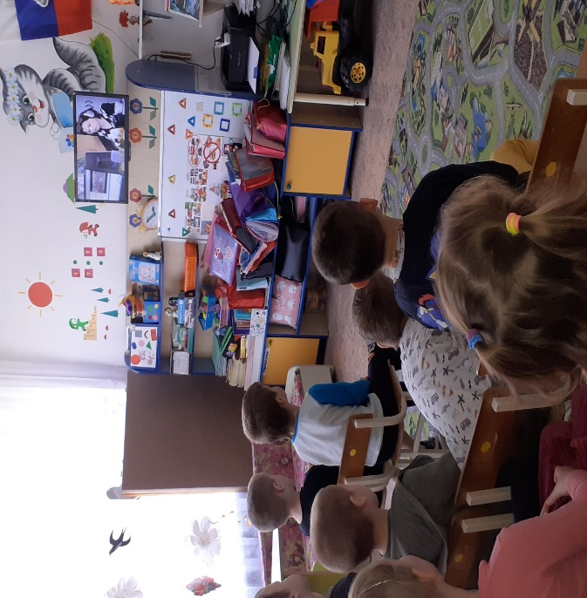
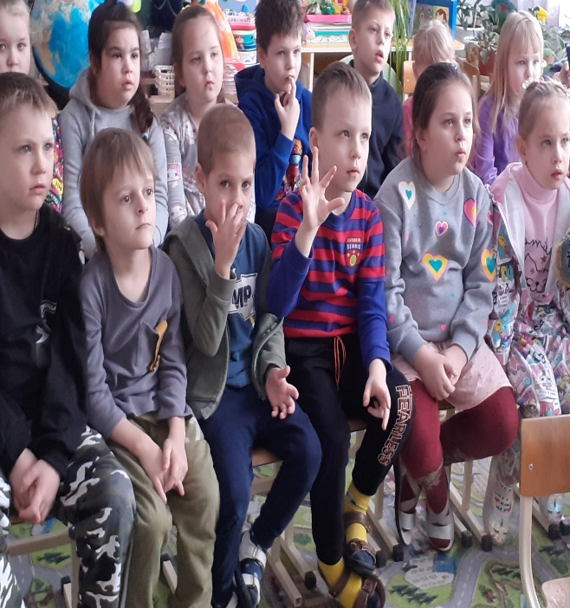
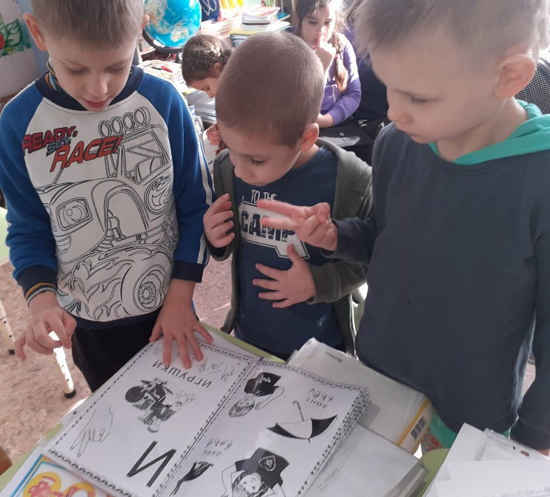
Знакомство с азбукой для людей ОВЗ
Для глухонемых

Slide 29
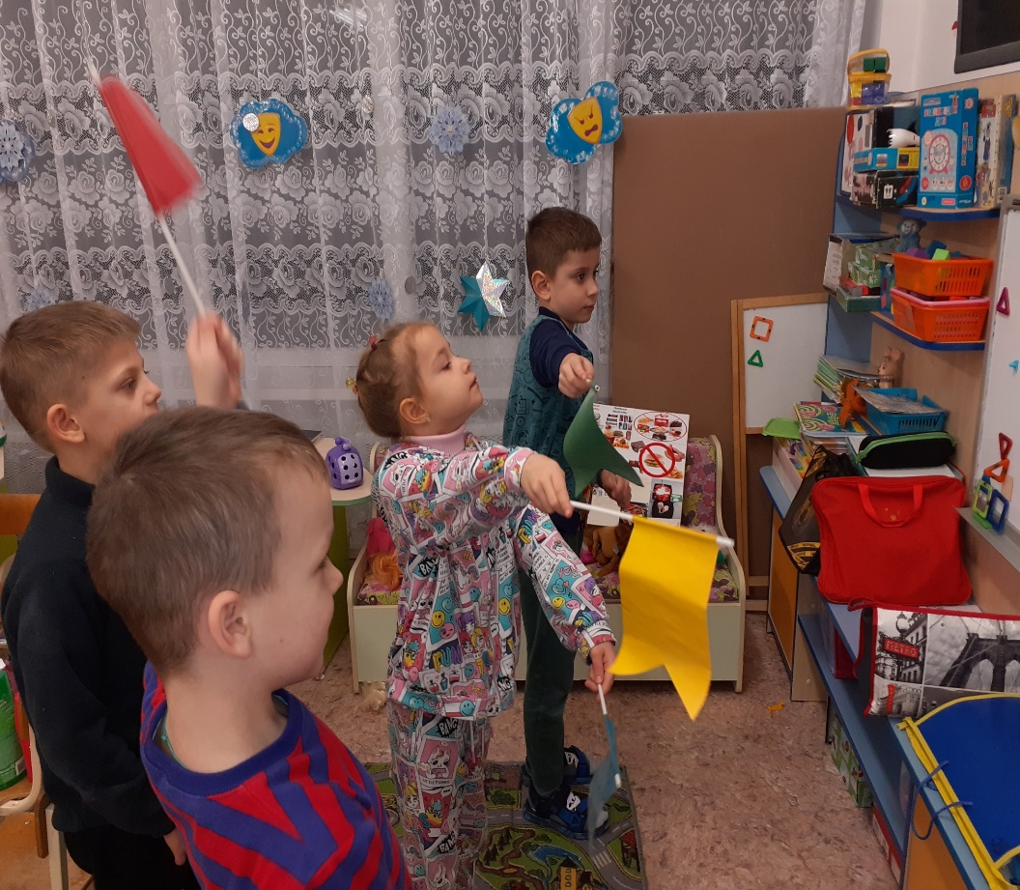
Знакомство с семафорной азбукой

Slide 30
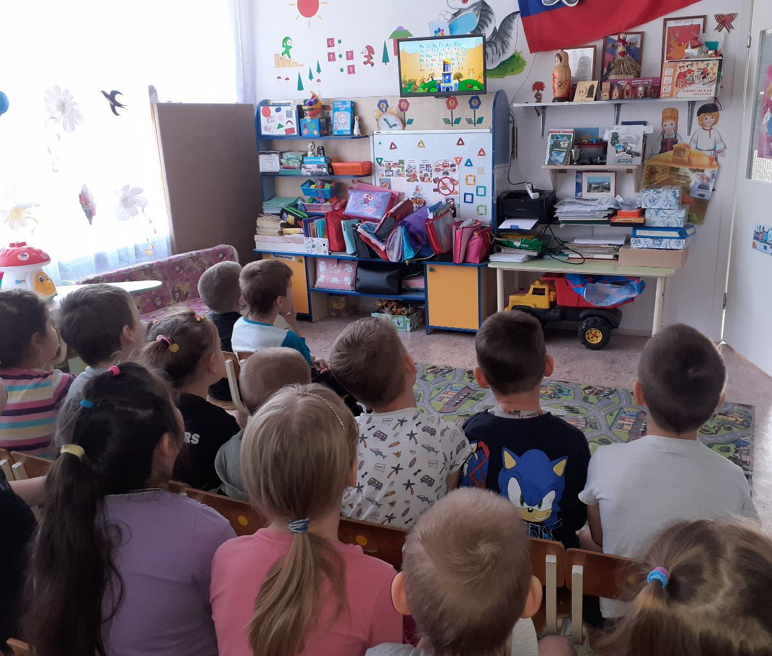
Знакомство со старослявянским алфавитом

Slide 31
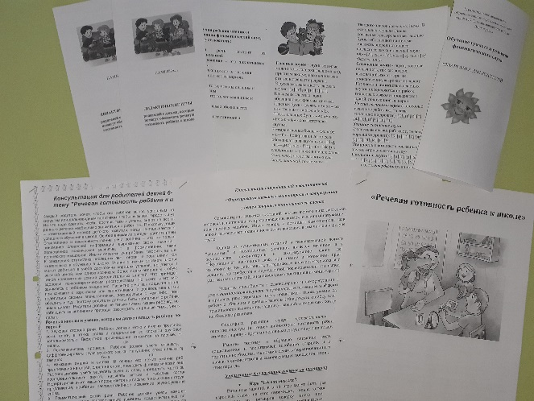
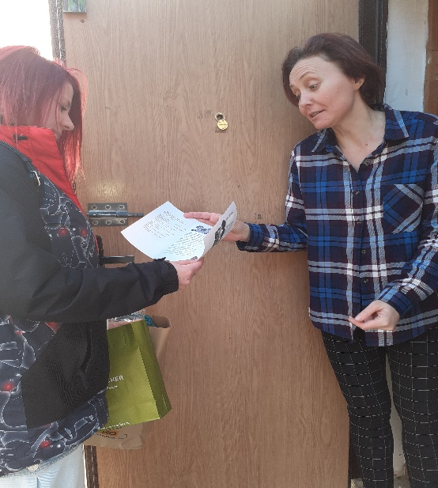
Работа с родителями

Slide 32
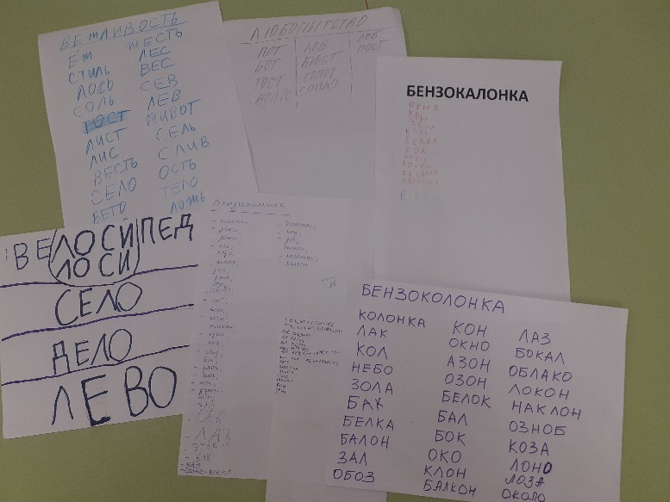
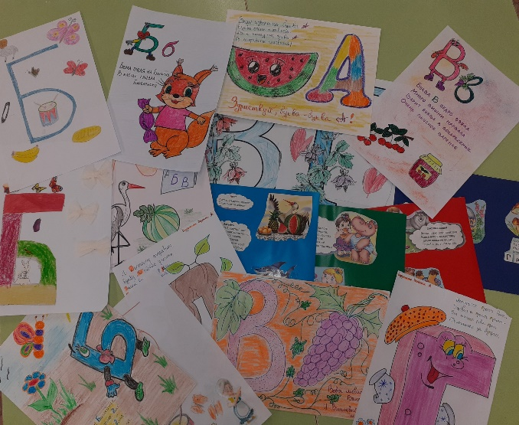
Работа с родителями

Slide 33
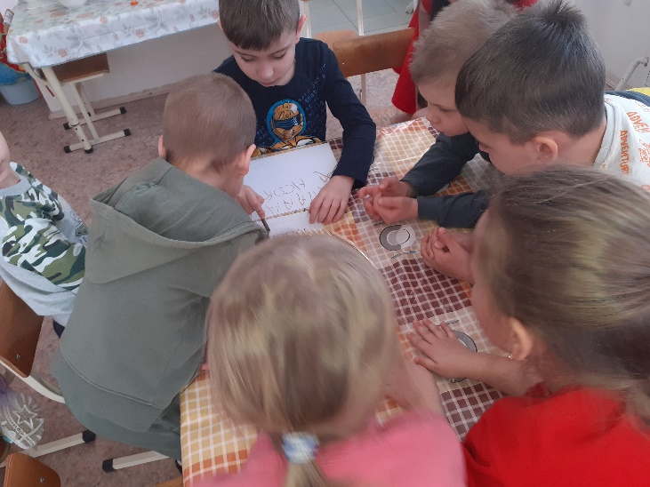
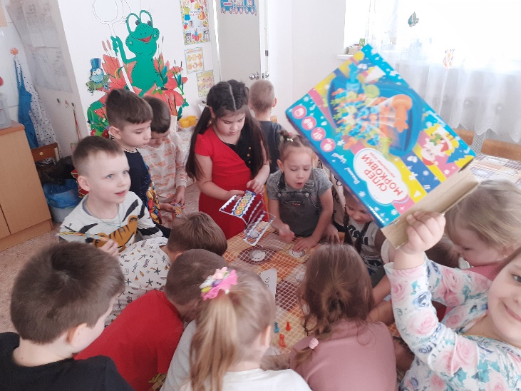
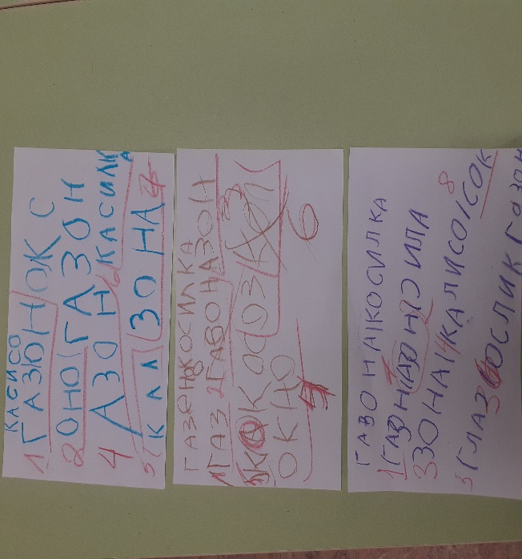
Итоговая игра
«Звёздный час»

Slide 34
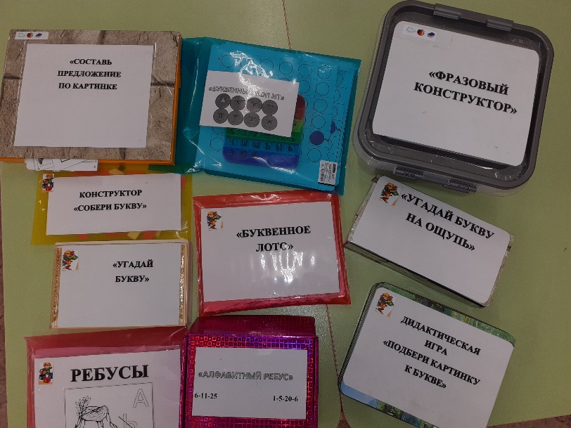
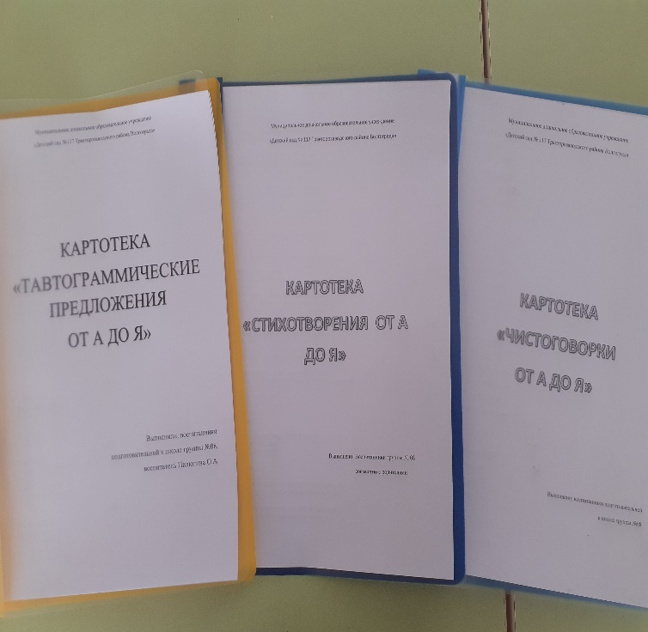
Итог нашей работы

Slide 35
СПАСИБО ЗА ВНИМАНИЕ!

